Slide 1
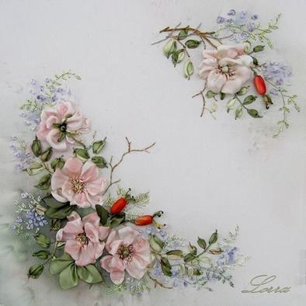


Slide 2
Eu Te Ofereço...
José Ernesto Ferraresso
Luzia
13-08-2018

Slide 3
Tudo aquilo que não podes imaginar:
O barulho do mar com as ondas batendo nas pedras.
A vida a dois, apetitosa e permanente.
Os pensamentos bons que prometi para ti.
Os enigmas que não foram por ti desvendados.
As maravilhas do mundo, com que o Pai nos agraciou.

Slide 4


Slide 5
Os segredos que não foram descobertos.
O firmamento e o horizonte que Ele nos deixou.
Tudo aquilo que imaginei em ti e te ofereci.
Um momento de carinho todos os dias.
O conforto da saudade que sentes.

Slide 6


Slide 7
Todos os desejos que experimentou.
Ser compassivo e a razão de teu viver.
A brisa da noite e o sol que raiou.
A paciência e o prazer, que tenho para provar
E mostrar meu jeito simples de te amor.

Slide 8


Slide 9
A poesia, um dia feita para te encantar.
A esperança que foi por ti adiada.
O relacionamento rompido e que agora recomeça.
Enfim, tudo, e mais um tanto,
Que não posso dizer quanto!

Slide 10


Slide 11
Eu Te Ofereço...
Tudo aquilo que não podes imaginar:
O barulho do mar com as ondas batendo nas pedras.
A vida a dois, apetitosa e permanente.
Os pensamentos bons que prometi para ti.
Os enigmas que não foram por ti desvendados.
As maravilhas do mundo, com que o Pai nos agraciou.
Os segredos que não foram descobertos.
O firmamento e o horizonte que Ele nos deixou.
Tudo aquilo que imaginei em ti e te ofereci.
Um momento de carinho todos os dias.
O conforto da saudade que sentes.
Todos os desejos que experimentou.
Ser compassivo e a razão de teu viver.
A brisa da noite e o sol que raiou.
A paciência e o prazer, que tenho para provar
E mostrar meu jeito simples de te amor.
A poesia, um dia feita para te encantar.
A esperança que foi por ti adiada.
O relacionamento rompido e que agora recomeça.
Enfim, tudo, e mais um tanto,
Que não posso dizer quanto!
José Ernesto Ferraresso
Serra Negra – São Paulo
Brasil
20/07/2018

Slide 12




Formatação e Criação: Luzia Gabriele
E-mail: luziagabriele@hotmail.com
Texto: José Ernesto Ferraresso
Música: Nana Mouskouri Smoke Gets In Your Eyes
http://www.slideshare.net/luziagabriele
https://www.youtube.com/channel/UCAdCeCGHGTxtxQskjl4zkow
Data: 08 de Agosto de 2018
Fortaleza-Ce-Brasil

